Slide 1
Tutoría 1 - POO
Programación orientada a objetos

Slide 2
¿Cuál es el propósito de POO? Programación Orientada a Objetos
En este modelo de paradigma se construyen modelos de objetos que representan elementos (objetos) del problema a resolver, que tienen características (atributos) y funciones (métodos). Permite separar los diferentes componentes de un programa, simplificando así su creación, depuración y posteriores mejoras. La programación orientada a objetos disminuye los errores y promociona la reutilización del código. Es una manera especial de programar, que se acerca de alguna manera a cómo expresaríamos las cosas en la vida real.

Slide 3
¿Qué es un objeto?
Un objeto es una unidad que engloba dentro de sí un conjunto de datos y las funciones necesarias para el tratamiento de esos datos.
También podemos definir un objeto como una estructura abstracta que, de manera más fiable, describe un posible objeto del mundo real y su relación con el resto del mundo que lo rodea a través de interfaces

Slide 4
¿Cómo se caracteriza un Objeto?
Por su identidad: cada objeto es único y diferente del resto. Internamente se le asigna un ID para diferenciarlo de otros objetos, aunque pertenezcan a la misma clase y tengan todos sus valores internos con el mismo valor.
Por su estado: el estado de un objeto viene dado por el valor de sus atributos o variables internas.
Por su comportamiento: el comportamiento de un objeto se define mediante los métodos o fragmentos de código que operan con los atributos internos del objeto e interactúan, si es necesario, con otros objetos.

Slide 5
¿Qué son los atributos, las clases, los métodos de un Objeto?
Los atributos: son los datos incluidos en un objeto. Son como las variables en los lenguajes de programación clásicos, pero están encapsuladas dentro de un objeto y, salvo que se indique lo contrario, son invisibles desde el exterior.
Los Métodos: Se llaman métodos a las funciones que pertenecen a un objeto. Es decir: son fragmentos de código con un nombre que permite invocarlos y ejecutarlos, pero están encapsulados dentro del objeto. Tienen acceso a los atributos del mismo y son la forma de operar con los atributos desde el exterior del objeto. Son, en definitiva, los "diales" de la caja negra.

Slide 6
¿Qué son los atributos, las clases, los métodos de un Objeto?
Las clases: Una clase es un patrón para construir objetos. Por tanto, un objeto es una variable perteneciente a una clase determinada. Es importante distinguir entre objetos y clases: la clase es simplemente una declaración, no tiene asociado ningún objeto. Y todo objeto debe pertenecer a una clase.
Una clase es una plantilla. Define de manera genérica cómo van a ser los objetos de un determinado tipo.
Resumiendo, consistiría en hacer clases (molde o patrón) y crear objetos a partir de estas clases. Las clases forman el modelo a partir del que se estructuran los datos y los comportamientos.

Slide 7
¿Qué son los mensajes y la interfaz de un Objeto?
Mensaje: es el modo en que se comunican los objetos entre sí. Un mensaje no es más que una llamada a un método de un determinado objeto. Cuando llamemos a un método de un objeto, a menudo diremos que estamos enviando un mensaje a ese objeto, y el objeto reaccionará ejecutando el código asociado a ese mensaje.
Interfaz: Las clases (y, por lo tanto, también los objetos) tienen partes públicas y partes privadas. La parte pública es visible para el resto de los objetos, mientras que la privada sólo es visible para el propio objeto. A la parte pública de un objeto se le denomina interfaz.

Slide 8
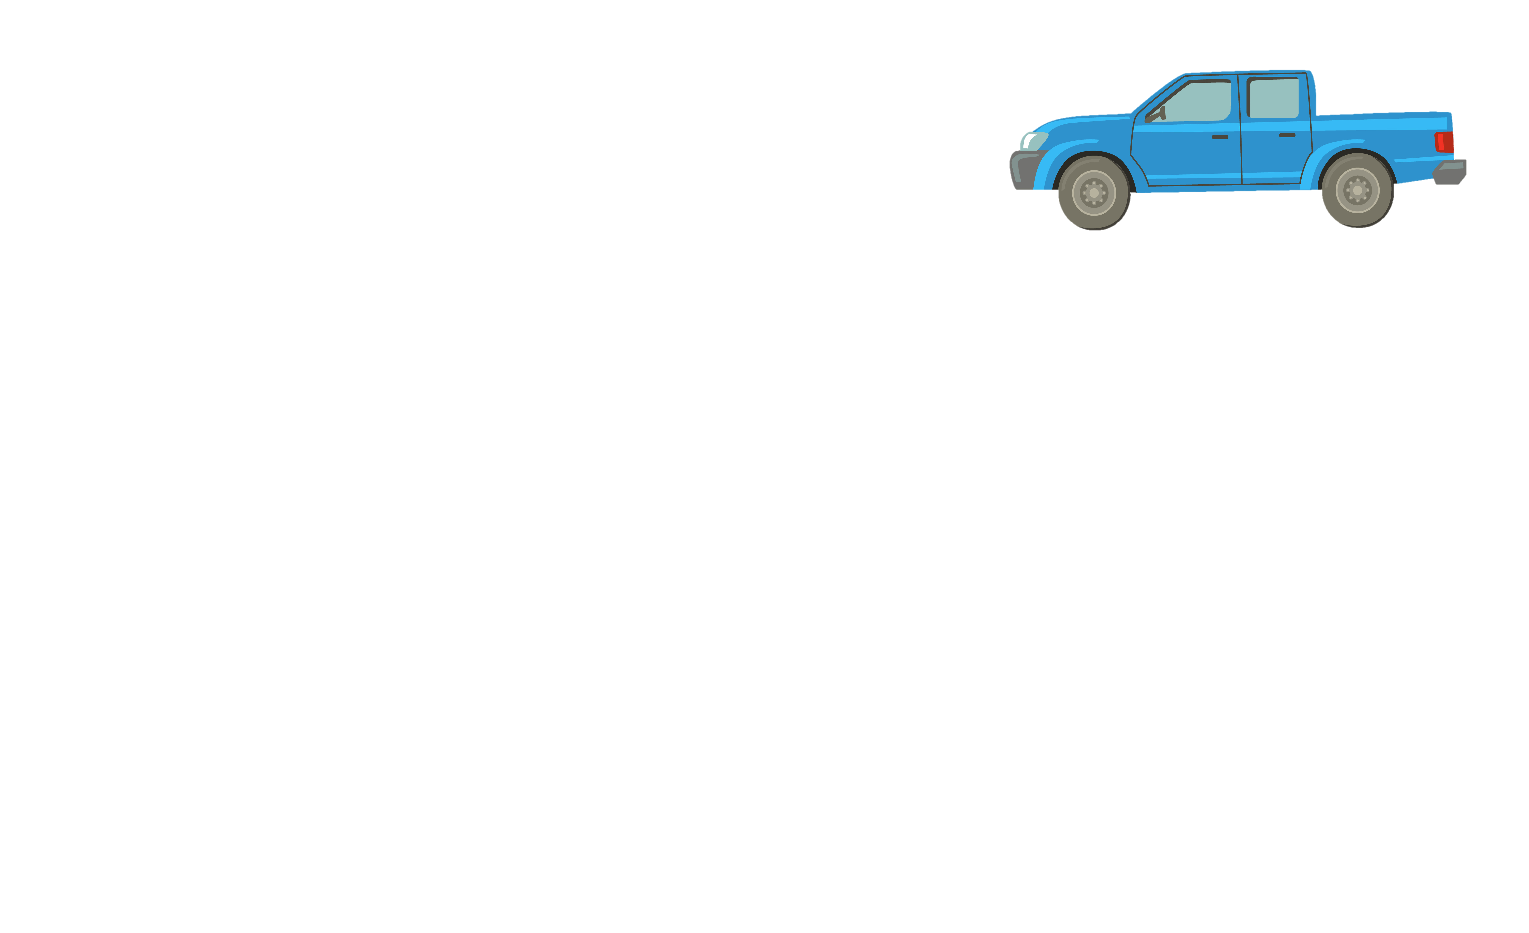

Un ejemplo sencillo sería una clase vehículos y un objeto (camioneta o auto), un vehículo tiene una marca y un color, por lo que creamos un atributo ‘marca’ y otro ‘color’ y, además, puede acelerar, frenar, sumar kilómetros por lo que definimos un nuevo método para cada una de las acciones que realizan nuestros vehículos.
VEHÍCULOS
CLASES
CAMIONETA
OBJETOS
AUTO
ATRIBUTOS
AZUL, 0 KM
AMARILLO 1000 KM
MÉTODOS
ACELERAR
FRENAR

